Slide 1

By Amigos

Slide 2
Съдържание
Ние сме…
Действието
Бизнес модел
Демонстрация
Въпроси

Slide 3
1. Ние сме…

Slide 4


Slide 5


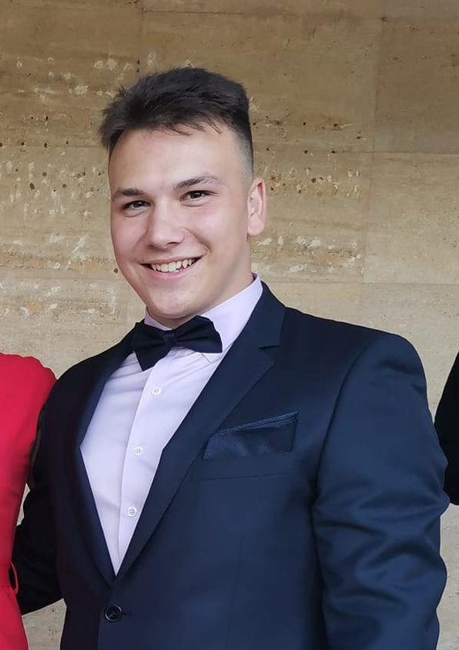
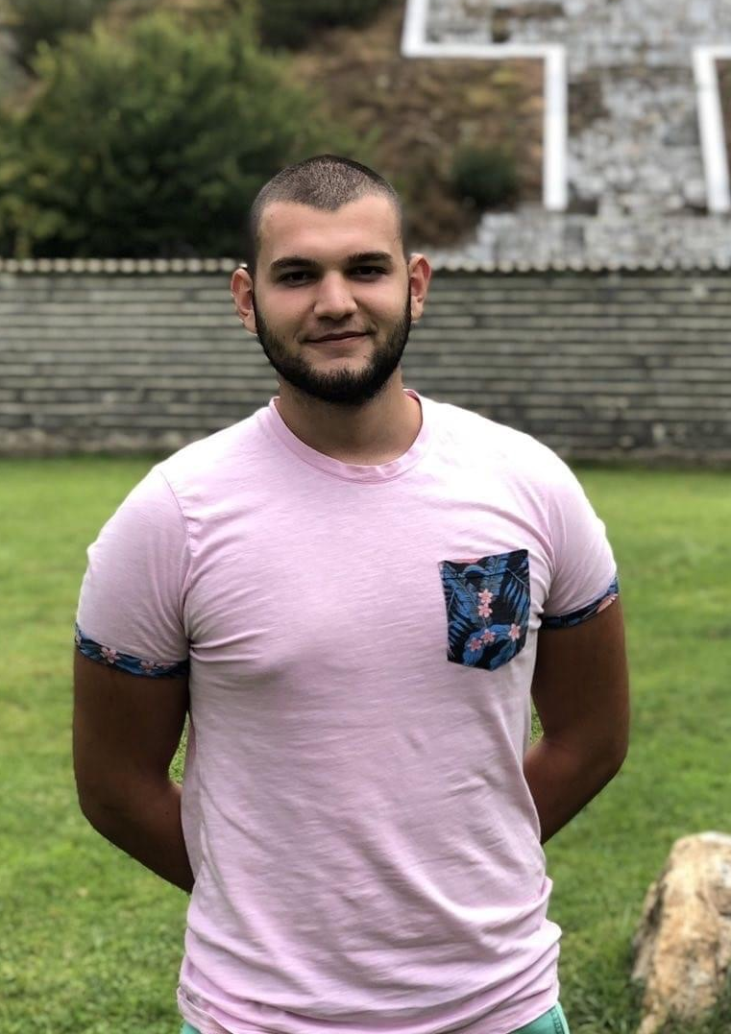
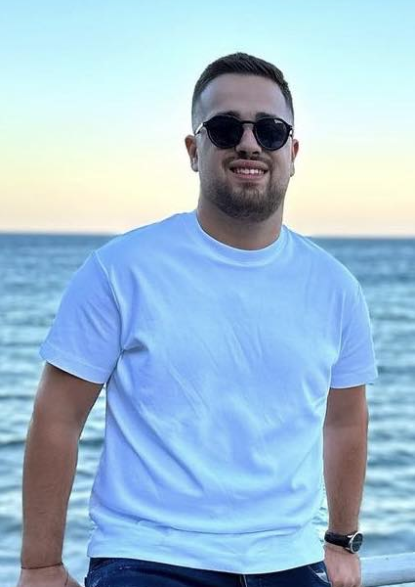
Рая Павлинова
Ерик
Харитонов
Мариян
Ангелов
Димитър
Гюрганчев
Илиян
Жеков

Slide 6
2. Действието

Slide 7
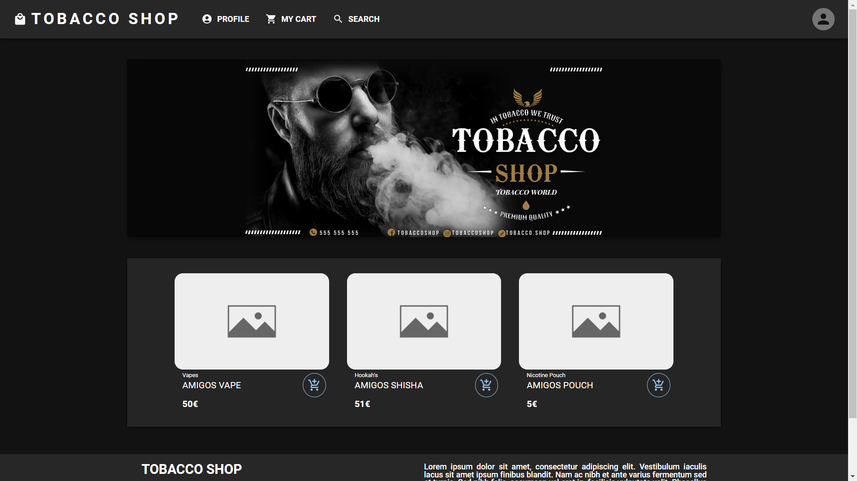
Какво правим?

Slide 8
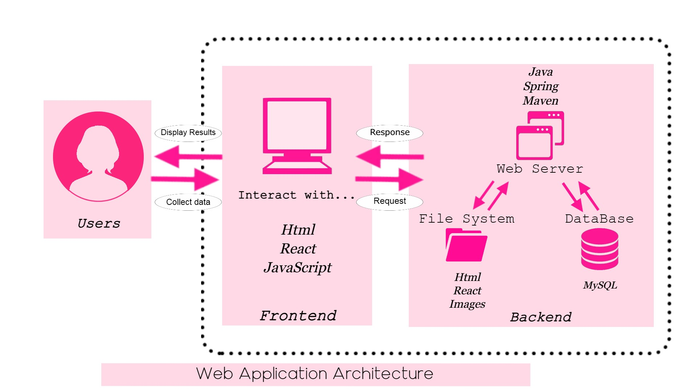
Как го правим?

Slide 9
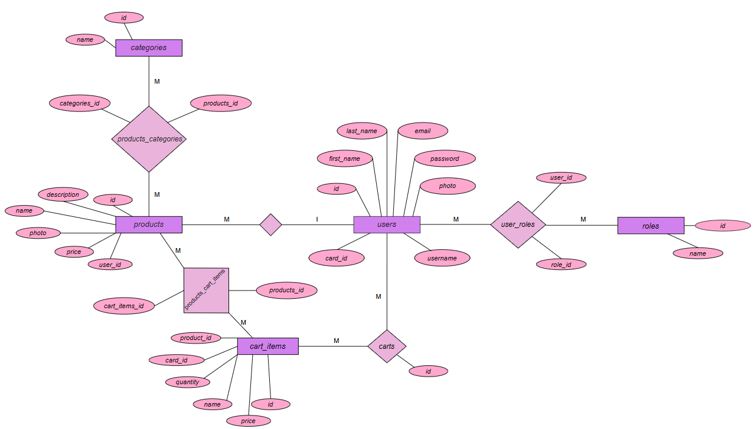
DataBase

Slide 10
Защо го правим?
Качествени продукти
Удобство за клиентите
Географска достъпност

Slide 11
3. Бизнес модел

Slide 12
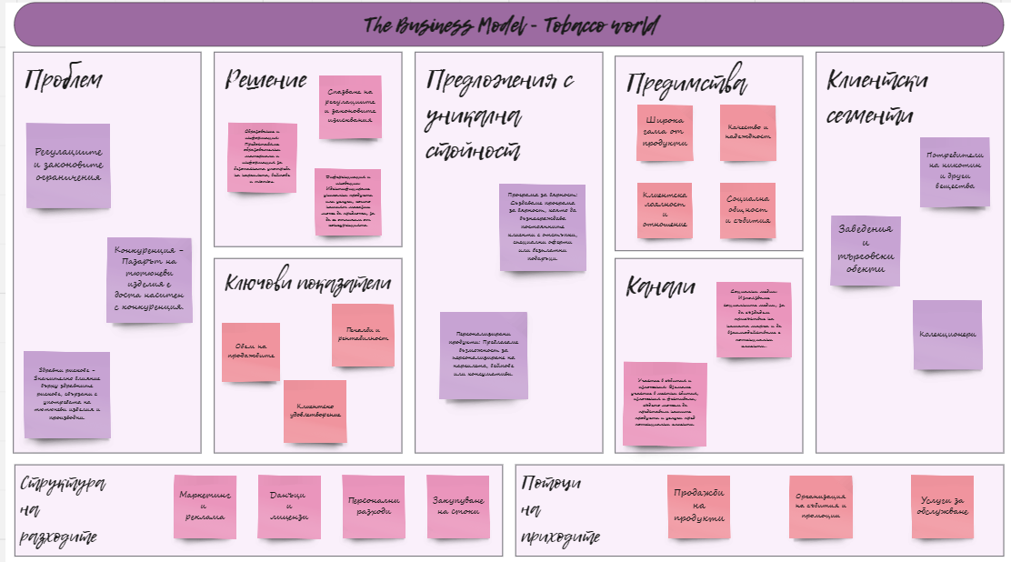

Slide 13
4. Демонстрация

Slide 14
5. въпроси

Slide 15
Благодарим за вниманието!

